Slide 1
A váltakozó áram hatásainak néhány gyakorlati alkalmazása

Slide 2
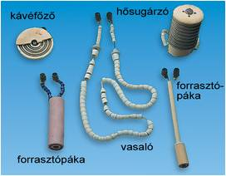
1. Az elektromos melegítő eszközök
A fűtőszálak nagy ellenállású huzalokból készülnek, melyeket porcelángyöngyökkel szigetelnek.
Pl:
https://videa.hu/videok/tudomany-technika/az-elektromos-aram-hohatasa-ZUpq.hBvZ2dENzlLq

Slide 3
2. Az olvadóbiztosíték
Rövidzárlat: az áramkör ellenállása lecsökken, ezért az áramerősség megnő.
Túláram hatására a vezeték felmelegszik, ennek hatására megolvad, vagy a szigetelés meg is gyulladhat.
A vezetékeket túl erős áramtól az olvadóbiztosíték védi meg.
Az olvadóbiztosíték olyan készülék, melynek feladata az áramköri elemek védelme a túláramok és zárlati áramok káros hatása ellen, vagyis az áramkör megszakítása az erre a célra méretezett, vékony huzal kiolvadásával.
Az áramkörbe sorosan kötve egy meghatározott áramerősségnél túlmelegedik, megolvad és megszakítja az áramkört.

Slide 4
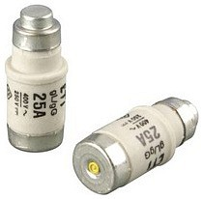
2. Az olvadóbiztosíték

Slide 5
Az elektromos izzólámpa működése
Izzólámpa - olyan fényforrás, amelyben a fény spirált bocsát ki, ez az izzóspirál, ez egy izzó test, amelyet egy villamos áram magas hőmérsékleten hevít.
A leggyakrabban használt spirál tűzálló fém, például volfrám vagy szénszál. Annak érdekében, hogy a levegővel érintkezve a fém oxidációját kizárják, vákuumba helyezik, vagy nemesgázzal töltik. (Bródy Imre)
A látható sugárzás eléréséhez szükséges, hogy a sugárzó test hőmérséklete meghaladja az 570 fokot (az emberi szemnek sötétben látható vörös fény kezdete).
A lámpa teljesítménye attól függ, hogy milyen méretű szálat használnak. Vagyis a vezeték hosszúságától és vastagságától függ. Tehát egy 100 wattos izzólámpa hosszabb, mint egy 60 wattos izzólámpa.

Slide 6
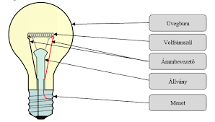
Az elektromos izzólámpák

Slide 7
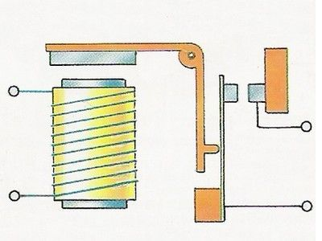
A távkapcsolók (relék)
Olyan speciális érintkezők, amik elektromágneses módon kapcsolhatóak. Áramkörök közötti átkapcsolásra alkalmasak.
A relé belsejében egy vasrúdra csavart rézdrót tekercs van.
Amikor végigfut az áram a tekercsen, a vasrúd mágneses erőt bocsát ki, ami magához húzza a rugalmas fémlapot, mely kapcsolóként funkcionál, zárja az áramkört. Ha megszűnik a feszültség, a fémlap visszakerül eredeti állapotába, így nyitja az adott áramkört.

Slide 8
Az elektromos csengő
Https://www.youtube.com/watch?v=9L5reoT1KII

